Slide 1
Course: Business analysis and process management
Lecture 12: Process analysis
Lecturer: SARANCHIMEG Nasanjargal
Notes:
Principles of Information Systems, Thirteenth Edition
Chapter 1
An Introduction to Information Systems

Slide 2
ЭНЭ ЛЕКЦЭД АШИГЛАСАН БҮЛЭГ
СУУРЬ
Чанарын шинжилгээ
Fundamentals of Business Process Management
▪ Value-Added Analysis (VA / BVA / NVA)
▪ Waste Analysis — 7 сурвалж
▪ Issue documentation & Pareto
▪ Root-cause analysis (Cause-Effect, Why-Why)
2-р хэвлэл, Springer, 2018
ЗОХИОГЧИД
Тоон шинжилгээ
Marlon Dumas
Tartu Univ.
Marcello La Rosa
Melbourne Univ.
Jan Mendling
WU Vienna
▪ Flow analysis (cycle time, capacity, cost)
▪ Cycle Time Efficiency (CTE)
Hajo A. Reijers
VU Amsterdam

Slide 3
ХЭСЭГ ҮНДЭС
BPM Lifecycle буюу BPM-ийн мөчлөг
Process Analysis нь мөчлөгийн 3-р үе шат
FBPM-ийн санал болгож буй BPM-ийн 6 үе шаттай мөчлөг (Fig. 1.5):
1
2
3
4
5
6
Process
Identification
Process
Discovery
Process
Analysis
Process
Redesign
Process
Implementation
Process Monitoring
& Controlling
Процессыг ялгаж
таних
Одоогийн
процессыг олох
Шинжилгээ
(энэ лекц)
Дахин
зохиоомжлох
Хэрэгжүүлэлт
Хяналт ба
удирдлага
⟲ Мөчлөг хэлбэрээр давтагдаж, тасралтгүй сайжруулалт болж явдаг (continuous improvement)
ЭНЭ ЛЕКЦИЙН БАЙРЛАЛ
Process Discovery үе шатанд олж зурсан AS-IS моделыг шинжилж, сул талуудыг олох. Дараагийн шат — Process Redesign — TO-BE моделыг боловсруулна.
ISA332 • Процессын Шинжилгээ • FBPM Ch.6–7
3 / 55

Slide 4
ХЭСЭГ АГУУЛГА
Лекцийн бүтэц
01
Процессын шинжилгээний үндэс
02
Үнэ цэнийн шинжилгээ (Ch. 6)
Шинжилгээний зорилго, төрөл, мөчлөгт байр
Value-Added, Waste analysis, Issues, RCA
03
Value-Added Analysis
04
Waste Analysis
VA / BVA / NVA ангилал, ажил тутмын утга
7 сурвалж: Move, Hold, Overdo
05
Асуудлын баримтжуулалт
06
Шалтгаан үр нөлөөний шинжилгээ
Issue register, Pareto analysis
Cause-Effect (Ishikawa), Why-Why diagram
07
Тоон шинжилгээ (Ch. 7)
08
Процесс урсгалын шинжилгээ
Flow analysis, Queueing, Simulation
Cycle time, capacity, cost, CTE
ISA332 • Процессын Шинжилгээ • FBPM Ch.6–7
4 / 55

Slide 5
ХЭСЭГ ЗОРИЛГО
Эзэмших чадварууд
FBPM Ch. 6–7-г судалснаар оюутан дараах чадварыг эзэмшинэ:
1
ШИНЖЛЭХ
2
АНГИЛАХ
3
ИЛРҮҮЛЭХ
4
БАРИМТЖУУЛАХ
Качествийн ба тоон аргуудын ялгаа, хэрэглээг тодорхойлох
Үйл ажиллагааг VA, BVA, NVA-р ангилах
Waste-ийн 7 сурвалжийг таних, бууруулах саналд
Issue register, Pareto-р шинжлэх
5
ОЛОХ
6
ТООЦООЛОХ
7
ЗАГВАРЧЛАХ
8
СИМУЛЯЦЛАХ
Cause-Effect, Why-Why-р үндсэн шалтгаан
Cycle time, capacity, CTE-г Flow analysis-аар
Little-ийн хууль ба M/M/c queue-р тооцоолох
BIMP/Bizagi-р процессыг симуляц хийх
ISA332 • Процессын Шинжилгээ • FBPM Ch.6–7
5 / 55

Slide 6
ХЭСЭГ 1.1
Чанарын шинжилгээ
ТОДОРХОЙЛОЛТ — FBPM Ch. 6
«Чанарын шинжилгээ нь процессын сул талууд, сайжруулалтын боломжуудыг тодорхойлох, ангилах, ойлгох техникүүдийн цогц юм. Энэ нь шинжилгээний урлагийн тал.» — Dumas et al. (2018)
3 ҮНДСЭН ТЕХНИК
§ 6.1
§ 6.2
§ 6.3–6.4
Үнэ цэнийн
шинжилгээ
Хэрэггүй алхмуудыг илрүүлэх шинжилгээ
Шалтгаан, үр нөлөөний шинжилгээ
Үйл ажиллагааг үнэ цэнэ үүсгэх чадвараар нь VA, BVA, NVA-р ангилах
7 сурвалжаар (Move/Hold/Overdo) waste-ийг таних — Lean үндэс
Issue Register, Pareto, Cause-Effect, Why-Why — үндсэн шалтгаан
ISA332 • Процессын Шинжилгээ • FBPM Ch.6–7
7 / 55

Slide 7
ХЭСЭГ 1.2
Value-Added Analysis — Үнэ цэнийн шинжилгээ
ЗОРИЛГО
Процессын алхам бүрийг үнэ цэнэ үүсгэх чадвараар нь ангилж, үнэ цэнэгүй (waste) алхмуудыг хасах эсвэл багасгах боломжийг олох.
VA-ШИНЖИЛГЭЭНИЙ 2 ҮЕ ШАТ
01
VALUE CLASSIFICATION
02
WASTE ELIMINATION
Алхам бүрийг VA / BVA / NVA-р ангилах.
Хэрэглэгчийн нүдээр болон бизнесийн нүдээр шалгах.
NVA алхмуудыг бүрэн хасах.
BVA алхмуудыг багасгах эсвэл хослуулах.
VA-г үлдээх ба хурдсуулах.
ISA332 • Процессын Шинжилгээ • FBPM Ch.6–7
8 / 55

Slide 8
ХЭСЭГ 1.3
VA / BVA / NVA — Гурван ангилал
VA
BVA
NVA
Value-Adding
Business Value-Adding
Non-Value-Adding
Үнэ цэнэ үүсгэгч
Бизнест шаардлагатай
Үнэ цэнэгүй
Хэрэглэгч төлбөр төлөхөд бэлэн. Үр дүн нь шууд харагдана.
Хэрэглэгч төлбөр төлөхгүй ч хууль, дотоод зайлшгүй шаардлага.
Хэн нэгэнд ашиггүй. Утга цэнэгүй — Waste.
Жишээ: захиалга боловсруулах, бараа угсрах, хүргэлт.
Жишээ: татварын тайлан, аудит, хяналт.
Жишээ: хүлээх, дахин шалгах, давтсан өгөгдөл.
ҮЛДЭЭХ ↑
БАГАСГАХ →
ХАСАХ ✕
Эх сурвалж: Dumas et al. (2018), Fundamentals of BPM, §6.1, p. 214.
ISA332 • Процессын Шинжилгээ • FBPM Ch.6–7
9 / 55

Slide 9
1. ҮНЭ ЦЭН НЭМЭХ (VA)
Хэрэглэгчдэд үнэ цэн, сэтгэл ханамж өгдөг алхамууд
ХЭРЭГЛЭГЧИД
Энэ алхамд төлбөр төлөхөд дуртай байдаг эсэх?
Зорилгод хүрэхэд зайлшгүй байх ёстой алхам мөн хүлээн зөвшөөрдөг эсэх?
Энэ алхамыг хасахад эцсийн бүтээгдэхүүн, үйлчилгээний үнэ цэнэ буурна гэж боддог эсэх?
Угаалгын машин засуулах
Эвдрэл, гэмтэл оношлох
Машин засварлах

Slide 10
2. БИЗНЕСИЙН ҮНЭ ЦЭНЭ НЭМЭХ (BVA)
Бизнесийн үйл ажиллагааг явагдахад зайлшгүй хийгдэх ёстой алхамууд
БАЙГУУЛЛАГЫН ХУВЬД
Энэ алхам нь орлого цуглуулах, бизнесийг сайжруулахад, өсөн дэвжихэд зайлшгүй шаардлагатай юу?
Энэ алхамыг хасахад урт хугацаандаа тухайн бизнест ямар нэгэн хохирол учирч болох уу?
Бизнесийн уналтад орох эрсдлийг бууруулж чадах уу?
Ямар нэг бизнесийн дүрэм журам, зохицуулалтыг хангахын тулд хийгддэг алхам уу?
Угаалгын машин засуулах
Эвдрэл, гэмтэл бүртгэх
Засварын мэдээллийг бүртгэх

Slide 11
3. ҮНЭ ЦЭНЭ НЭМЭХГҮЙ (NVA)
Хэрэглэгчийн төлбөр төлөхийг хүсдэггүй алхамууд
Дамжуулах, солилцох ажлууд
Хүлээлгийн хугацаа,
Хугацаа хойшлуулах
Алдаа засах, дахин давтагддах
Угаалгын машин засуулах
Эвдэрсэн машиныг засварын төвд хүргэх
Шаардлагатай сэлбэг агуулахаас захиалах

Slide 12
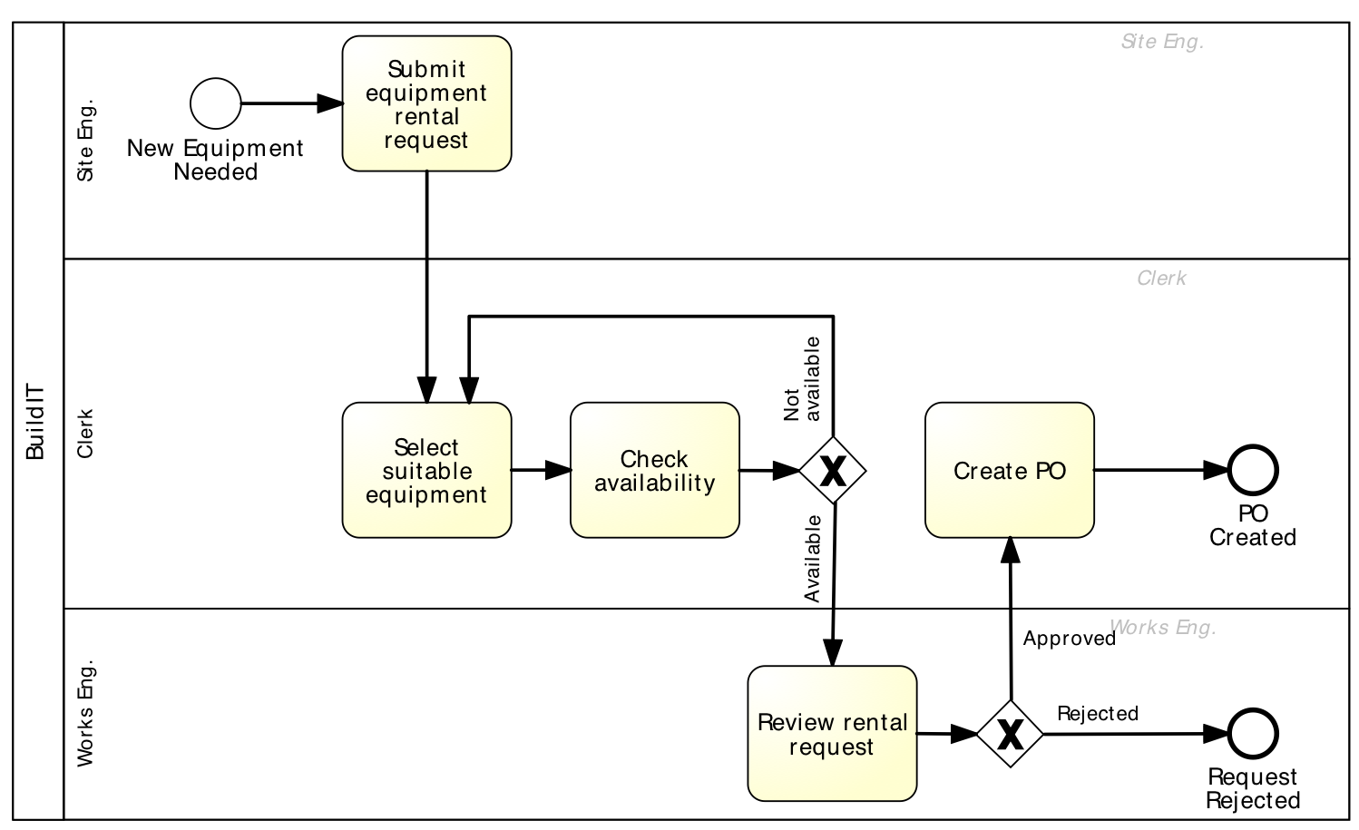
EXTRACT OF EQUIPMENT RENTAL PROCESS
- Fill request (VA)
- Send request to clerk (NVA)
- Fill request
- Send request to clerk
- Check equipment availability (VA) – 1st time
- Record recommended equipment (BVA)
- Forward request to works engineer (NVA)
- Check equipment availability
- Record recommended equipment
- Forward request to works engineer
- Produce PO
- Submit PO to supplier
- Open and read request
- Select suitable equipment
- Produce PO (BVA)
- Submit PO to supplier (VA)
- Open and read request (NVA)
- Select suitable equipment (VA) – 1st time
- Open and examine request (BVA)
- Communicate issues (BVA)
- Forward request back to clerk (NVA)
- Open and examine request
- Communicate issues
- Forward request back to clerk
Notes:
L’acquisto e la manutenzione delle attrezzature ha un costo superiore a quello dell’affitto dell’attrezzatura adeguata. Il vantaggio e’ quello di avere sempre attrezzatura di nuova generazione e a cui e’ stata fatta manutenzione
sutiable equipment = attrezzatura adeguata, in base alle necessita dell’ingegnere edile
site engineer = ingegnere edile che si trova in cantiere
clerk (impiegato) si trova in deposito per esempio, assieme al works engineer
works engineer = ingegnere responsabile dei lavori

Slide 13
ХЭСЭГ 1.5
VA жишээ — Equipment Rental процесс (FBPM)
FBPM Ch.1-д танилцуулсан тоног төхөөрөмж түрээслэх процессын алхмуудыг VA-р ангилбал:
ҮЙЛ АЖИЛЛАГАА
АНГИЛАЛ
Барилгын талбайн менежер тоног хэрэгтэй гэж тогтоох
VA
Тоног төхөөрөмжийн каталогоор хайх
BVA
Түрээсийн хүсэлт бэлдэж захиалга өгөх
VA
Хүсэлтийг түрээслэгчид и-мэйлээр илгээх
BVA
Түрээслэгчээс хариу хүлээх (2 өдөр)
NVA
Хариу ирээгүй тул и-мэйл дахин илгээх
NVA
Тогтсон үнийн саналыг шалгах
BVA
Зөвшөөрөл авах (худалдан авалтын ажилтан)
BVA
Хүсэлтийг хүлээн авч баталгаажуулах
VA
Тоног төхөөрөмжийг хүргэлтэд бэлдэх
VA
Тоног нь буруу ирсэн тул буцаалт хийх
NVA
Зөв тоног дахин захиалах
NVA
Дүгнэлт: 12 алхмын 4 нь VA (33%), 4 BVA (33%), 4 NVA (33%) — NVA-г бүрэн хасах нь процессыг 33%-р богиносгох боломж.
ISA332 • Процессын Шинжилгээ • FBPM Ch.6–7
11 / 55

Slide 14
ХЭСЭГ 1.4
VA шинжилгээ — Шийдвэрийн алгоритм
Алхам бүрд дараах 2 асуултыг дарааллаар нь тавь:
Q1: Хэрэглэгч энэ алхамд
төлбөр төлөхөд бэлэн үү?
ТИЙМ
ҮГҮЙ
VA • Value-Adding
Үнэ цэнэ үүсгэгч
Q2: Хууль / стандарт /
дотоод шаардлагатай юу?
ТИЙМ
ҮГҮЙ
BVA • Business Value-Adding
Бизнест шаардлагатай
NVA • Non-Value-Adding
Waste — хасах
★ Зөвлөгөө: Q1-д «бэлэн» гэж хариулахын тулд алхам нь шууд үнэ цэнэ үүсгэх ёстой. «Магадгүй» = тийм биш.
ISA332 • Процессын Шинжилгээ • FBPM Ch.6–7
10 / 55

Slide 15
ХЭСЭГ 1.6
Waste Analysis — Хэрэггүй алхмуудын 7 сурвалж
ОЛОНХ ГАРВАЛ — LEAN
Японы Тойота үйлдвэрийн (Lean) уламжлалаас үүсэлтэй «7 muda» (япон үг — waste). FBPM-ийн зохиогчид 3 том бүлэгт хуваасан байдаг.
MOVE
HOLD
OVERDO
Шаардлагагүй хөдөлгөөн
Хадгалах / хүлээх
Хэт хийх
СУРВАЛЖ:
СУРВАЛЖ:
СУРВАЛЖ:
▪ Transportation — Тээвэр
▪ Motion — Хүний хөдөлгөөн
▪ Inventory — Нөөц
▪ Waiting — Хүлээх
▪ Over-production — Илүү үйлдвэр.
▪ Over-processing — Хэт боловсруулалт
▪ Defects — Алдаа гажиг
Эх сурвалж: Dumas et al. (2018), §6.2, p. 222. — 7 wastes of lean.
ISA332 • Процессын Шинжилгээ • FBPM Ch.6–7
13 / 55

Slide 16
ХЭСЭГ 1.7
MOVE — Шаардлагагүй хөдөлгөөний waste
1. TRANSPORTATION
2. MOTION
Тээвэрлэлтийн waste
Хүний хөдөлгөөний waste
ТОДОРХОЙЛОЛТ
ТОДОРХОЙЛОЛТ
Материал, бичиг баримт, мэдээлэл нэг газраас нөгөөд шаардлагагүйгээр шилжих.
Ажилтны физик хөдөлгөөн — алхах, эргэх, юм авах гэх мэт шаардлагагүй хөдлөл.
ЖИШЭЭ
ЖИШЭЭ
▪ Бичиг баримт олон газраар дамжуулах
▪ Албан хаагч хооронд имэйл дамжуулалт
▪ Захиалга дотоод системээр их шилжих
▪ Принтер хол байх → байнга босох
▪ Файл олон фолдер дунд хайх
▪ Эргэн тойрны багажийг сольж олох
★ ШИЙДЭЛ: Дижитал workflow, нэг бүртгэлийн систем, layout сайжруулалт, 5S системжүүлэлт.
ISA332 • Процессын Шинжилгээ • FBPM Ch.6–7
14 / 55

Slide 17
ХЭСЭГ 1.8
HOLD — Хадгалах / хүлээх waste
3. INVENTORY
4. WAITING
Нөөцийн waste
Хүлээлтийн waste
ТОДОРХОЙЛОЛТ
ТОДОРХОЙЛОЛТ
Шаардлагатайгаас илүү бараа, материал, дуусаагүй ажил (WIP) хуримтлагдах.
Ажилтан эсвэл хэрэгцээт нөөц бэлэн биш тул хүлээх. Цаг үрэгдэх, ачаалал тэгшгүй.
ЖИШЭЭ
ЖИШЭЭ
▪ Боловсруулагдаагүй захиалгын стек
▪ Шинжилгээ хүлээж буй эмчийн хэргүүд
▪ Илгээгээгүй и-мэйл багц
▪ Зөвшөөрлийн шийдвэр хүлээх
▪ Систем хариу удаан өгөх
▪ Ажилтан гарын үсэг хүлээх
★ ШИЙДЭЛ: JIT (Just-in-Time), pull-based scheduling, parallel routing, escalation rules.
ISA332 • Процессын Шинжилгээ • FBPM Ch.6–7
15 / 55

Slide 18
ХЭСЭГ 1.9
OVERDO — Хэт хийх waste (3 төрөл)
5. OVER-PRODUCTION
6. OVER-PROCESSING
7. DEFECTS
Илүү үйлдвэрлэл
Хэт боловсруулалт
Алдаа гажуудал
ТОДОРХОЙЛОЛТ
ТОДОРХОЙЛОЛТ
ТОДОРХОЙЛОЛТ
Хэрэгцээгээс илүү хэмжээгээр эсвэл эртхэн үйлдвэрлэх.
Хэрэгцээгээс илүү дэлгэрэнгүй, олон удаа хийх.
Буруу бараа эсвэл үйлчилгээ → дахин хийх, засах.
ЖИШЭЭ
ЖИШЭЭ
ЖИШЭЭ
Эрэлтгүй тайлан бэлдэх; илүү захиалга боловсруулах.
Олон удаа гарын үсэг; давтан шалгалт; маш нарийвчилсан тайлан.
Буруу хүргэлт; алдаатай тайлан; шалгалтаас унасан бүтээгдэхүүн.
★ ШИЙДЭЛ: Pull-based work; Poka-Yoke (mistake-proofing); жинхэнэ хэрэглэгчийн шаардлагад тулгуурлах.
Эх сурвалж: Dumas et al. (2018), §6.2, pp. 222–227 — Move/Hold/Overdo нэгтгэл.
ISA332 • Процессын Шинжилгээ • FBPM Ch.6–7
16 / 55

Slide 19
ХЭСЭГ 1.10
Issue Register — Асуудлын бүртгэл
Шинжилгээгээр илрэх асуудал бүрийг стандарт хэлбэрээр баримтжуулна (FBPM §6.3):
№
Нэр
Тайлбар
Давтамж
Үр дагавар
Үнэлгээ (₮)
1
Тоног буруу хүргэгдэх
Барилгын талбайд буруу тоног хүрсэн тул буцаалт хийнэ
10% хүсэлт
Хугацаа +5 өдөр
₮5.0M / жил
2
Үнийн санал удаан
Түрээслэгчээс хариу авах 2–3 өдөр сунгана
30% хүсэлт
Хугацаа +2 өдөр
₮3.2M / жил
3
Зөвшөөрлийн саатал
Худалдан авалтын ажилтан гарын үсэг хүлээгдэнэ
100%
Хугацаа +1 өдөр
₮4.5M / жил
4
Каталог хуучирсан
Каталогт байгаа тоног бэлэн биш байх тохиолдол
5% эрэлт
Хүсэлт цуцлагдах
₮1.8M / жил
5
Имэйл нэг газар хадгалагдахгүй
Бичиг баримтын мөшгөл тогтворгүй
Тогтмол
Аудит хүндэрнэ
₮0.8M / жил
НИЙТ ҮНЭЛГЭЭ: ₮15.3 сая / жил — энэ нь Pareto analysis-д хэрэглэгдэнэ
ISA332 • Процессын Шинжилгээ • FBPM Ch.6–7
17 / 55

Slide 20
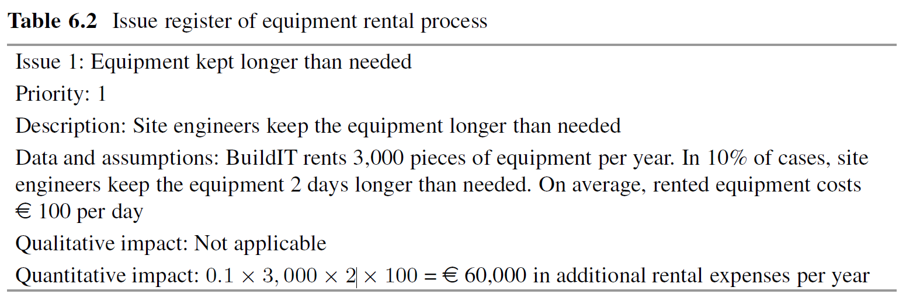
Issue Documentation: Асуудлын бүртгэл
Чанарын, тоон шинжилгээний үр дүнг баримтжуулан бүртгэдэг. Асуудлын бүртгэл нь шинжилгээний үр дүнг нэгтгэх, харьцуулахад ашиглагдана
Дараах агуулгаар бүртгэл үүсгэх
Асуудлын нэр: Оролцогч талуудад товч, тодорхой ойлгуулахын тулд 2-5 түлхүүр үгээр томъёолох
Тайлбар: Асуудлыг 1-2 өгүүлбэрт багтаан тухайн асуудлыг тайлбарлах
Зэрэглэл: Бусад асуудлуудтай харьцуулан эрэмбэлж оноожуулах
Өгөгдөл ба таамаглал: Асуудлын нөлөөллийг таамаглахад ашиглах өгөгдөл
Чанарын нөлөө: Асуудал нь процесст үзүүлэх ямар чанарын нөлөөлөл байх вэ?
Тоон нөлөө: Асуудал нь процесст үзүүлэх ямар тоон үзүүлэлт байх вэ?

Slide 21
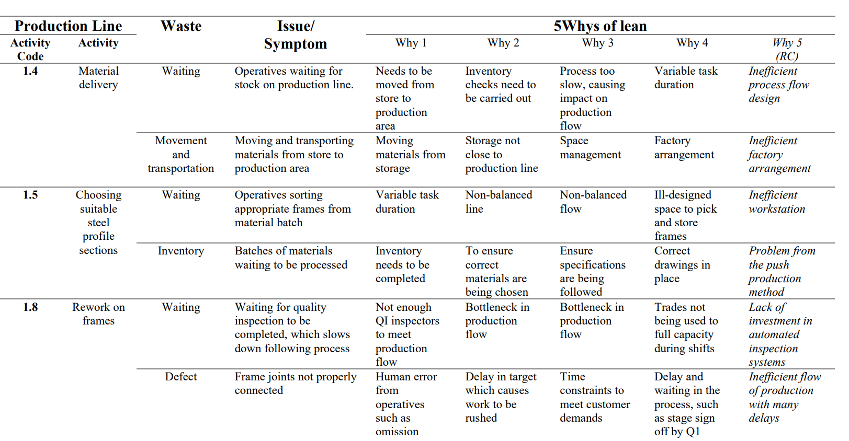
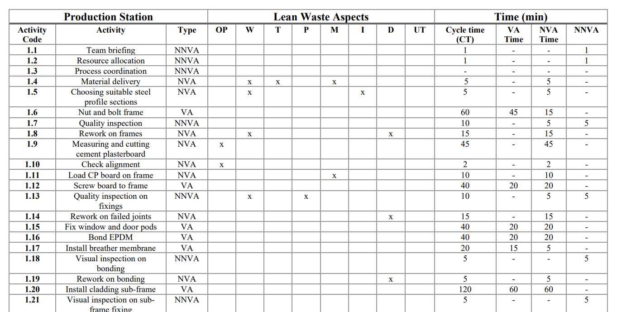
Issue Documentation: Асуудлын бүртгэл

Slide 22
ХЭСЭГ 1.11
Pareto Analysis — 80/20 дүрэм
PARETO ЗАРЧИМ
ШИНЖИЛГЭЭНИЙ ҮР ДҮН
«Үр дагаврын 80% нь шалтгааны 20%-аас үүсдэг.» — Vilfredo Pareto. Тэргүүлэх асуудлуудыг олоход хэрэглэдэг.
Эхний 2 асуудал (№1, №3)
₮9.5M = нийт алдагдлын 62%-ийг бүрдүүлж байна
ЖИШЭЭ: ASUУДAL × ҮНЭЛГЭЭ (₮сая)
ҮЙЛДЭЛ
▪ №1 «Буруу хүргэлт» — нийлүүлэгчийн чанарын хяналт
▪ №3 «Зөвшөөрлийн саатал» — workflow автоматжуулах
▪ Үлдсэн 3-ыг хойшлуулах боломжтой
5.0M
4.5M
80% босго
3.2M
1.8M
0.8M
Pareto = тэргүүлэх асуудлыг сонгох систематик арга
№1
№3
№2
№4
№5
ISA332 • Процессын Шинжилгээ • FBPM Ch.6–7
18 / 55

Slide 23
ХЭСЭГ 1.12
Root-Cause Analysis — Үндсэн шалтгааны шинжилгээ
ЗОРИЛГО
Асуудлын шинж тэмдэг (symptom)-ийг биш, дотоод гүн шалтгааныг олох.
CAUSE-EFFECT
WHY-WHY
Ишикава / Загасны яс
5 яагаад
▪ Ишикава Каору, 1968
▪ 6M ангилал — Mach/Method/Material/Man/Measure/Milieu
▪ Бүх боломжит шалтгааныг харуулах
▪ Тоо хэмжээгүй, чанарын арга
▪ Toyota / Sakichi Toyoda, 1930
▪ «Яагаад?» гэж 5 удаа давтаж асуух
▪ Гүн рүү гаталж үндсэн шалтгаан хүрэх
▪ Шугаман, цуваа хэлбэр
ISA332 • Процессын Шинжилгээ • FBPM Ch.6–7
19 / 55

Slide 24
ХЭСЭГ 1.13
Cause-Effect Diagram — Ishikawa / Fishbone
MACHINE
METHOD
MATERIAL
Тоног, систем
Арга, процедур
Материал, оролт
УДАЛ
(Effect)
Хүн, ажилтан
Хэмжилт, KPI
Орчин, нөхцөл
20 / 55
MAN
MEASUREMENT
MILIEU
6M = Machine, Method, Material, Man, Measurement, Milieu (environment) — үйлдвэрлэлийн орчинд боловсруулсан стандарт ангилал. Үйлчилгээний салбарт 4P-р (People, Process, Policy, Procedure) солих боломжтой.

Slide 25
ХЭСЭГ 1.14
Ишикава жишээ — «Хүргэлт удаашрах»
MACHINE
METHOD
MATERIAL
• Системийн саатал
• Шилжих процедур
• Сав баглаа дутах
• Сканер хуучин
• Маршрут оновчгүй
• Бараа тэг хадгал.
Хүргэлт
удаашрах
• Жолооч дутагдалтай
• GPS-гүй
• Цаг агаар
• Сургалт хангалтгүй
• KPI байхгүй
• Зам түгжрэл
MAN
MEASURE
MILIEU
★ Дүгнэлт: «Маршрут оновчгүй» + «KPI байхгүй» — хамгийн их давтагдсан, тэдгээрийг эхэлж сайжруулна.
ISA332 • Процессын Шинжилгээ • FBPM Ch.6–7
21 / 55

Slide 26
ХЭСЭГ 1.15
Why-Why Diagram — 5 яагаад техник
Асуудлын тухай асуултыг «яагаад?» гэж 5 удаа давтан асуухад үндсэн шалтгаан илэрнэ:
Хэрэглэгч кафе шопод хүлээх хугацаа их гэж гомдол гарсан
Асуудал
WHY 1?
Кафечин хэт удаан бэлдэж байна.
WHY 2?
Кофечин нэг ажилтан, олон захиалга нэгэн зэрэг ирдэг.
WHY 3?
Орох цэгт бүх захиалгыг нэгээс илгээдэг, ангилаагүй.
WHY 4?
POS систем ширхэгчилэн ажиллаж, нэг дараалал үүсгэдэг.
WHY 5? ★
POS-д priority routing функц байхгүй — Express ба Normal захиалга ялгахгүй.
ISA332 • Процессын Шинжилгээ • FBPM Ch.6–7
22 / 55

Slide 27
ХЭСЭГ 1.16
PICK Chart — Шийдлийн эрэмбэлэлт
Илрүүлсэн шийдлийг хэрэгжүүлэх дараалалд (priority) ангилах матриц техник:
↑ ҮР ӨГӨӨЖ (Value/Payoff)
POSSIBLE
Хялбар, бага үр өгөөж
(дараа хийх)
IMPLEMENT ★
Хялбар, өндөр үр өгөөж
(шууд хийх)
ХЯЛБАР
ХҮНД
KILL ✕
Хүнд, бага үр өгөөж
(хасах)
CHALLENGE
Хүнд, өндөр үр өгөөж
(төсөл бэлдэх)
ХЭРЭГЖҮҮЛЭХ
↓ ҮР ӨГӨӨЖ бага
ISA332 • Процессын Шинжилгээ • FBPM Ch.6–7
23 / 55

Slide 28
ХЭСЭГ 2 •
Тоон шинжилгээ
Quantitative Process Analysis
23 / 55

Slide 29
ХЭСЭГ 2.1
Тоон шинжилгээ — товч ойлголт
ТОДОРХОЙЛОЛТ — FBPM Ch. 7
Процессыг тоон үзүүлэлтээр (cycle time, waiting time, cost, utilization) хэмжих, прогнозлох, харьцуулахад зориулсан техник.
3 ҮНДСЭН ТЕХНИК
§ 7.1
§ 7.2
§ 7.3
Flow Analysis
Queueing Theory
Simulation
Урсгалын шинжилгээ
Дарааллын онол
Симуляц
Cycle time, capacity, cost-ийг алхам тутамд тооцоолж нэгтгэх. Сэквенс, XOR, AND, rework тооцох томъёонууд.
M/M/1, M/M/c загвар. Хүлээх хугацаа, queue length тооцох. Little-ийн хууль.
Discrete event simulation. BIMP, Bizagi tools. What-if харьцуулах.
ISA332 • Процессын Шинжилгээ • FBPM Ch.6–7
25 / 55

Slide 30
ХЭСЭГ 2.2
Performance Measures — Хэмжих үзүүлэлтүүд
FBPM-ийн санал болгож буй 4 үндсэн хэмжээ (devil's quadrangle):
Cycle Time (CT)
Cost
Quality
Flexibility
Мөчлөгийн хугацаа
Зардал
Чанар
Уян хатан байдал
Нэгж бүрийн процессоор дамжих нийт хугацаа
Нэг нэгжид зориулсан хувьсагч ба тогтмол зардал
Defect rate, рекламацийн хувь, NPS, CSAT
Эрэлт өөрчлөгдөхөд ямар хурдтай дасан зохицох
минут / нэгж
₮ / нэгж
% эсвэл оноо
хариу өгөх хугацаа
DEVIL'S QUADRANGLE — Үндсэн дилемма
Энэхүү 4 үзүүлэлтийг нэгэн зэрэг бүгдийг сайжруулах боломжгүй — нэгийг сайжруулахад нөгөө нь буурдаг. Жишээ нь, хурдыг (CT↓) нэмэхэд зардал (Cost ↑) нэмэгдэх эсвэл чанар (Quality ↓) буурах эрсдэлтэй. Тиймээс шинжилгээ нь зөвхөн нэгэн утга биш, олон үзүүлэлтийн trade-off-ийг харах ёстой.
ISA332 • Процессын Шинжилгээ • FBPM Ch.6–7
26 / 55

Slide 31
ХЭСЭГ 2.3
Flow Analysis — Урсгалын шинжилгээ
ТОДОРХОЙЛОЛТ
Процессыг алхам алхамд хувааж, алхам бүрийн хугацааг мэдэж байгаа үед нийт CT, capacity, cost-ыг тооцох арга. Probability-weighted (XOR), max (AND), геометр (rework).
4 ҮНДСЭН СТРУКТУР — ТЭДГЭЭРИЙН ТООЦОО
SEQUENCE
XOR-SPLIT
AND-SPLIT
REWORK
Дараалсан
Шийдвэр (нэг)
Зэрэгцээ (бүгд)
Давталт
CT = T₁ + T₂ + T₃ + …
CT = p·T_A + (1-p)·T_B
CT = max(T_A, T_B)
CT = T / (1 - r)
Бүх алхмын CT-ийн нийлбэр
Магадлалаар жигнэсэн дундаж
Хамгийн уртыг сонгоно
Геометр цуваа (r = rework prob.)
ISA332 • Процессын Шинжилгээ • FBPM Ch.6–7
27 / 55

Slide 32
ХЭСЭГ 2.4
Sequence — Дараалсан үе шатуудын CT
ТОМЪЁО
CT_total = T₁ + T₂ + T₃ + … + Tₙ
ЖИШЭЭ: 5-АЛХАМТ ЗАХИАЛГА БОЛОВСРУУЛАЛТ
Хүсэлт авах
Шалгах
Зөвшөөрөл
Бэлдэх
Илгээх
5 мин
3 мин
8 мин
12 мин
4 мин
CT = 5 + 3 + 8 + 12 + 4 = 32 минут
★ Дараалсан үед нөөц чөлөөтэй гэж үзнэ. Нөөц дутагдалтай үед queueing хэрэглэнэ.
ISA332 • Процессын Шинжилгээ • FBPM Ch.6–7
28 / 55

Slide 33
ХЭСЭГ 2.5
XOR-split — Альтернатив замуудын CT
ТОМЪЁО — МАГАДЛАЛААР ЖИГНЭСЭН
CT_XOR = p₁ · T₁ + p₂ · T₂ + … (Σpᵢ = 1)
ЖИШЭЭ: ЗЭЭЛИЙН ҮНЭЛГЭЭ
Автомат шалгалт
XOR
Гар үнэлгээ
T = 2 мин • p = 0.7
T = 25 мин • p = 0.3
ТООЦОО
CT_XOR = 0.7 × 2 + 0.3 × 25 = 1.4 + 7.5 = 8.9 минут
★ XOR-д магадлал нь түүхэн өгөгдөл (log)-оос тооцоолно. Σpᵢ заавал 1 байх ёстой.
ISA332 • Процессын Шинжилгээ • FBPM Ch.6–7
29 / 55

Slide 34
ХЭСЭГ 2.6
AND-split — Параллел замуудын CT
ТОМЪЁО — ХАМГИЙН УРТ ЗАМ
CT_AND = max(T₁, T₂, …, Tₙ)
ЖИШЭЭ: ЗЭЭЛИЙН ЗӨВШӨӨРӨЛ ЗЭРЭГЦЭЭ ШАЛГАЛТ
AND
Зээлийн түүх
Орлогын баталгаа
Хууль зүйн шалгалт
20 мин
35 мин
15 мин
ТООЦОО
CT_AND = max(20, 35, 15) = 35 минут ← хамгийн удаан салаа
★ AND-ийн critical path нь хамгийн уртаар тогтоогддог — түүнийг сайжруулах нь хамгийн үр дүнтэй.
ISA332 • Процессын Шинжилгээ • FBPM Ch.6–7
30 / 55

Slide 35
ХЭСЭГ 2.7
Rework loop — Давталттай үе шатын CT
ТОМЪЁО — ГЕОМЕТР ЦУВАА
CT_loop = T / (1 - r)
ХУВЬСАГЧДЫН УТГА
T
Үндсэн алхмын хугацаа (1 удаа)
r
Дахин хийх магадлал (0 ≤ r < 1)
1/(1-r)
Дундаж давтагдалтын тоо
ЖИШЭЭ
Тайлан бичих T = 30 мин, чанарын шалгалтаас унаж дахин хийх магадлал r = 0.2.
CT_loop = 30 / (1 - 0.2) = 30 / 0.8 = 37.5 минут (дундаж 1.25 удаа хийнэ)
★ r ↑ → CT_loop эрс өснө: r=0.5 үед CT 2× нэмэгдэнэ; r=0.9 үед 10× нэмэгдэнэ.
ISA332 • Процессын Шинжилгээ • FBPM Ch.6–7
31 / 55

Slide 36
ХЭСЭГ 2.8
Иж бүрэн жишээ — Зээлийн процесс
Авто 2м (0.7)
ПРОЦЕССЫН ДИАГРАМ
Е
Хүлээн авах
5 мин
X
X
Зөвшөөрөл
15 мин, r=0.15
Олгох
10 мин
Т
Гар 25м (0.3)
АЛХАМ ТУТМЫН ТООЦОО
Хүлээн авах (sequence)
5 мин
XOR-салаа
0.7 × 2 + 0.3 × 25 = 1.4 + 7.5 = 8.9 мин
Зөвшөөрөл (rework, r=0.15)
15 / (1 − 0.15) = 17.65 мин
Олгох (sequence)
10 мин
НИЙТ CT
5 + 8.9 + 17.65 + 10 = 41.55 мин
ISA332 • Процессын Шинжилгээ • FBPM Ch.6–7
32 / 55

Slide 37
ХЭСЭГ 2.9
Cycle Time Efficiency (CTE)
ТОМЪЁО
CTE = Theoretical CT / Cycle Time
THEORETICAL CT
ACTUAL CT
Хүлээх хугацаагүй идеал тохиолдол.
Зөвхөн идэвхтэй (active) хугацааны нийлбэр.
Хүлээх (waiting) ба идэвхтэй
хугацаа хоёрын нийлбэр.
CTE-ИЙН ТҮВШНҮҮД
< 10%
10–40%
40–70%
> 70%
Маш муу
Хэвийн (үйлчилгээ)
Сайн
Шилдэг
Хүлээлт 90%-аас их
Service industry дундаж
Маш үр ашигтай процесс
Үнэлгээгүй waste бараг байхгүй
ISA332 • Процессын Шинжилгээ • FBPM Ch.6–7
33 / 55

Slide 38
ХЭСЭГ 2.10
CTE жишээ — Зээлийн хүсэлт
АЖИГЛАГДСАН ӨГӨГДӨЛ
Хэрэглэгч зээлийн хүсэлт өгснөөс мөнгө хүртэлх дундаж нийт хугацаа 5 өдөр (3,000 мин). Идэвхтэй хийгдсэн алхмууд:
АКТИВ АЛХМУУД
Хүсэлт хүлээн авах
5 мин
Автомат шалгалт (AVG)
8.9 мин
Зөвшөөрөл (rework adj.)
17.65 мин
Олголт
10 мин
НИЙТ Theoretical CT
41.55 мин ≈ 41.6 мин
CTE-ИЙН ТООЦОО
CTE = 41.6 / 3,000 = 0.0139 = 1.39%
→ Маш муу. Хугацааны 98.6% нь хүлээлт. Сайжруулах боломж их.
ISA332 • Процессын Шинжилгээ • FBPM Ch.6–7
34 / 55

Slide 39
ХЭСЭГ 2.11
Capacity & Bottleneck шинжилгээ
Тус бүрийн алхмын capacity-г тооцоолж, хамгийн бага capacity нь bottleneck:
30 хүс/цаг
25 хүс/цаг
20 хүс/цаг
★ BOTTLENECK
10 хүс/цаг
Хүлээн авах
Шалгах
Зөвшөөрөх
Олгох
Процессын Throughput = min(C₁, C₂, …) = min(30, 20, 10, 25) = 10 хүс/цаг (Зөвшөөрөх).
★ Capacity нь мөн нөөц (resource) тоо × нэг нөөцийн service rate-ээр тооцоологддог: Cᵢ = nᵢ × μᵢ.
ISA332 • Процессын Шинжилгээ • FBPM Ch.6–7
35 / 55

Slide 40
ХЭСЭГ 2.12
Cost Analysis — Зардлын шинжилгээ
Процессын нэг гүйцэтгэлийн нийт зардлыг алхмууд тус бүрийн зардлын нийлбэрээр тооцно:
C_process = Σᵢ ( pᵢ × cᵢ ) + C_fixed
ЗАРДЛЫН ТӨРЛҮҮД
Хувьсагч
Variable
Алхам гүйцэтгэх тутамд гарах
Цалин × хугацаа, материал
Тогтмол
Fixed
Хэдэн нэгж байсан хамаагүй гардаг
Лизинг, лицензийн төлбөр
Магадлалт
Probabilistic
Зөвхөн XOR-салаагаар явахад гарах
p × cᵢ-р оруулна
Activity-based
ABC
Нөөцийн ашиглалттай уялдсан зардал
Process step бүрд тогтсон
ЖИШЭЭ — Зээлийн процесс
C = 0.7 × ₮500 + 0.3 × ₮5,000 + ₮3,000 + ₮2,000 = ₮350 + ₮1,500 + ₮5,000 = ₮6,850/хүсэлт
ISA332 • Процессын Шинжилгээ • FBPM Ch.6–7
36 / 55

Slide 41
ХЭСЭГ 2.17
Process Simulation — Симуляц
ХЭЗЭЭ ХЭРЭГЛЭХ ВЭ?
Flow analysis-аар таамаглах хэцүү, queue загвар нийцэхгүй (олон төрлийн нөөц, сложн харьцаа) үед — discrete event simulation шилдэг шийдэл. «What-if» туршилт хийх боломжтой.
СИМУЛЯЦАД ХЭРЭГТЭЙ ОРОЛТУУД
Arrival
Process
Processing
Time
Branching
Prob.
Resource
Pools
Эрэлт
Үйл ажиллагаа
Салаалал
Нөөц
Иргэдийн ирэх давтамж, тархалт (Poisson, weekly pattern)
Алхам бүрд хугацаа (mean, std), тархалт (exp, lognormal)
XOR бүрд магадлал; rework бүрд r
Ажилтан, тоног — хэн юу хийдэг, ажиллах хуваарь
ISA332 • Процессын Шинжилгээ • FBPM Ch.6–7
41 / 55

Slide 42
ХЭСЭГ 2.18
Симуляцын хэрэгсэл ба гарц
FBPM-д онцолж буй BPM симуляцын хэрэгслүүд:
BIMP
Bizagi Modeler
Tartu Univ. (БИЕТ)
Coloхбиа
FBPM-ийн зөвлөмжтэй tool. BPMN загвараас шууд симуляц хийнэ. https://bimp.cs.ut.ee — үнэгүй.
BPMN дизайнер ба симуляц нэгдсэн. 4 түвшний симуляц: process validation, time, resource, calendar.
Signavio /
SAP Signavio
Camunda
Германы тооц.
Берлин
Энтерпрайз шийдэл. Process Manager + Simulation төлбөртэй.
Process Engine + Open Source. Симуляц нэмэлт плагин.
★ Гарц: CT гистограм, ашиглалт, queue length, цаг агаарын chart. «What-if»-аар To-Be харьцуулах.
ISA332 • Процессын Шинжилгээ • FBPM Ch.6–7
42 / 55

Slide 43
ХЭСЭГ 3.1
Чанарын vs Тоон — Хэзээ алийг хэрэглэх вэ?
Шинж
Чанарын
Тоон
Гол асуулт
Юунд асуудал гарна?
Хэр их зардал, хугацаа гарна?
Өгөгдөл
Ярилцлага, ажиглалт, текст
Тоо, тархалт, log
Үр дүн
Issue list, sub-causes
CT, capacity, cost, CTE, queue stats
Хэрэглээ
Сайжруулах боломж олох
To-Be-ийг үнэлэх, харьцуулах
Багаж
Issue register, Ishikawa, 5 Whys
Excel, BIMP, Bizagi, R/Python
Мэргэжил
Бизнес шинжээч
Тоон шинжээч / процесс инженер
Хугацаа
1–4 долоо хоног
2–8 долоо хоног (загвар + simulation)
★ Шилдэг практик: ХОЁУЛАНГ нь хосолсон ашиглах. Эхлээд качествээр, дараа нь тоогоор баталгаажуулна.
ISA332 • Процессын Шинжилгээ • FBPM Ch.6–7
44 / 55

Slide 44
ХЭСЭГ ДҮГНЭЛТ
Дүгнэлт
Процесс менежментийн үе шат
Чанарын шинжилгээ
Process Analysis = 6 үе шатын 3-р шат (Discovery-ийн дараа, Redesign-ийн өмнө)
Value-Added Analysis, Waste Analysis, Issue Documentation, RCA
VA, BVA, NVA
7 WASTES
Хэрэглэгчийн утга цэнэгээр алхам тутмыг ангилах
Move (Transport+Motion), Hold (Inventory+Wait), Overdo (3 төрөл)
RCA ТЕХНИК
ТООН (CH. 7)
Issue Register → Pareto → Ishikawa (6M) + Why-Why → PICK
Flow analysis, Queueing theory, Process simulation — гурван цогц
FLOW ANALYSIS
CTE
Sequence (Σ), XOR (Σp·T), AND (max), Rework (T/(1−r))
Theoretical / Actual CT; ихэвчлэн 1–10% — сайжруулах боломж их
LITTLE'S LAW
SIMULATION
WIP = λ · CT — аливаа тогтвортой системд хүчинтэй
BIMP, Bizagi — what-if харьцуулалт, To-Be үнэлгээ
ISA332 • Процессын Шинжилгээ • FBPM Ch.6–7
46 / 55

Slide 45
ХЭСЭГ АШИГЛАСАН
Ном зүй ба эх сурвалж
ҮНДСЭН СУРАХ БИЧИГ
Dumas, M., La Rosa, M., Mendling, J., & Reijers, H. A. (2018).
Fundamentals of Business Process Management (2nd ed.). Springer-Verlag, Berlin Heidelberg.
DOI: 10.1007/978-3-662-56509-4 • ISBN: 978-3-662-56508-7
FBPM-Д ИШЛЭГДЭХ НЭМЭЛТ ЭХ СУРВАЛЖИЙН ТҮҮВЭР
Goldratt, E. M. (1992). The Goal: A Process of Ongoing Improvement. North River Press.
Hammer, M. & Champy, J. (1993). Reengineering the Corporation. Harper Business.
Laguna, M., Marklund, J. (2004). Business Process Modeling, Simulation and Design. Prentice Hall.
Modig, N. & Ahlström, P. (2012). This Is Lean: Resolving the Efficiency Paradox. Rheologica.
Rooney, J. J. & Vanden Heuvel, L. N. (2004). Root cause analysis for beginners. Quality Progress.
Straker, D. (1995). A Toolbook for Quality Improvement and Problem Solving. Prentice Hall.
Conger, S. (2015). Six Sigma and BPM. In: Handbook of Business Process Management 1, pp. 127–146.
Object Management Group (2011). BPMN 2.0. https://www.omg.org/spec/BPMN/2.0/
Лекцийн контент бүхэлдээ FBPM Ch. 6 (хх. 213–254) ба Ch. 7 (хх. 255–306) дээр суурилав.
ISA332 • Процессын Шинжилгээ • FBPM Ch.6–7
48 / 55

